Slide 1

OpenRank 初赛作品
开源技术趋势分析系统
基于OpenDigger的计算机专业就业可视化平台
OpenDigger + MySQL
ECharts 可视化
Flask RESTful API
计算机科学与技术专业就业可视化平台
2025年12月

Slide 2
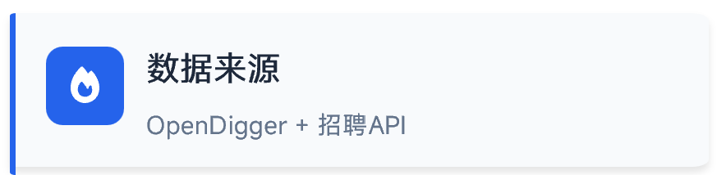
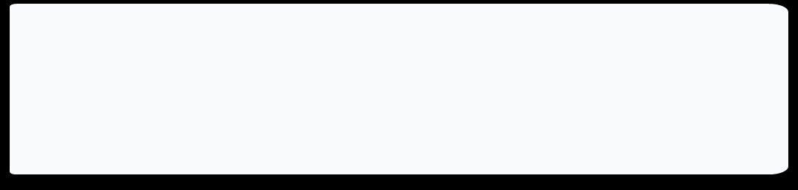


项目概览
项目定位
技术栈
基于行业数据展示热门职业的就业率、薪资趋势与技能要求
Flask + MySQL + ECharts
本项目选择开源项目与社区的数据洞察工具与可视化作品作为核心赛题,通过整合OpenDigger开源生态数据与就业市场信息,构建了一套完整的可视化开源技术趋势分析系统。这不仅是一个展示作品,更是服务于开发者、企业、教育机构的实用工具链。

Slide 3
CORE TOPIC
赛题定位: 开源项目与社区数据洞察
核心赛题选择
技术路线
开源项目与社区的数据洞察工具与可视化作品
01
开源技术栈热度洞察
通过整合 OpenDigger开源数据 与 就业市场信息 ,构建一套可视化的开源技术趋势分析系统,为计算机专业学生提供职业规划的决策支持。
02
市场价值验证
03
趋势可视化展示
开源技术栈热度洞察
市场价值验证
趋势可视化
基于GitHub数据的实时分析,追踪编程语言流行度、框架生态健康度、开源项目活跃度指标
结合招聘数据的交叉验证,分析技术栈对应的就业率、薪资水平、岗位需求量
通过动态词云、多维图表直观展示技术趋势,支持年份筛选和职业类型分类
项目延伸: 本项目同时延伸覆盖《开源项目活跃度与趋势预测》和《开源教育、开源激励相关的工具与服务作品》等相关主题,为开源生态提供数据驱动的洞察工具。

Slide 4
TECHNICAL ARCHITECTURE
技术路线全景图
前端展示层
Presentation Layer
ECharts图表
筛选与搜索
用户界面
后端API层
API Layer
REST API
异常处理
日志系统
用户认证
数据层
Data Layer
MySQL
OpenDigger
APScheduler
关系型数据库
开源数据工具
定时任务
技术选型理由
数据流转机制
核心优势
• Flask: 轻量灵活,快速开发
• OpenDigger → MySQL: 数据同步
• 模块化设计,易于扩展
• MySQL: 成熟稳定,生态丰富
• MySQL → API: 数据查询
• 定时更新,数据实时
• ECharts: 功能强大,定制性强
• API → ECharts: 前端渲染
• 前后端分离,维护便捷

Slide 5

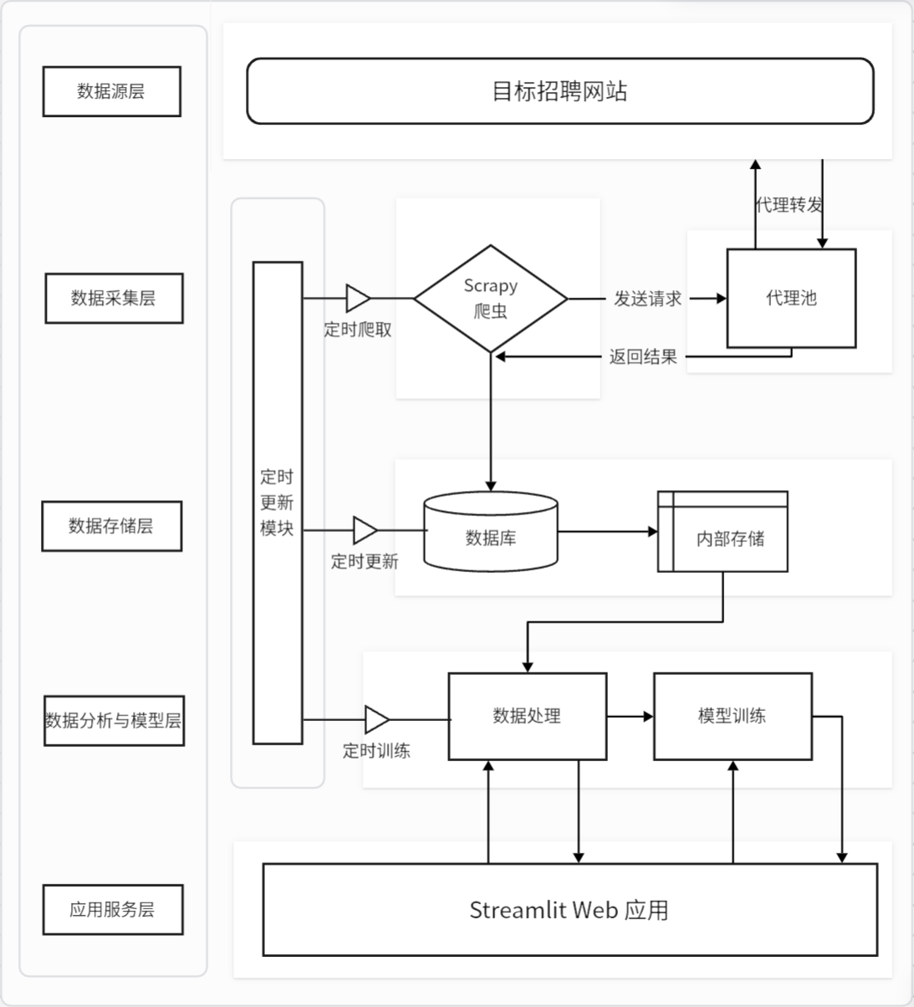
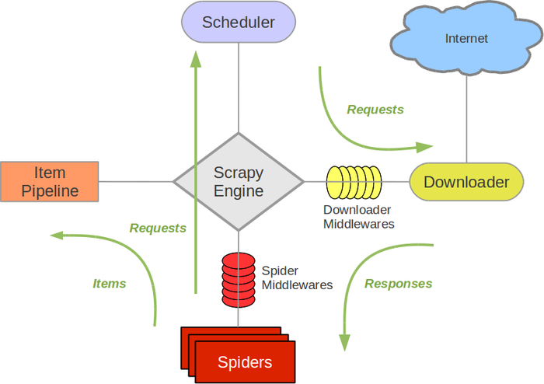
数据层技术架构：ETL流程与Scrapy框架
Scrapy爬虫架构
数据链路

Slide 6
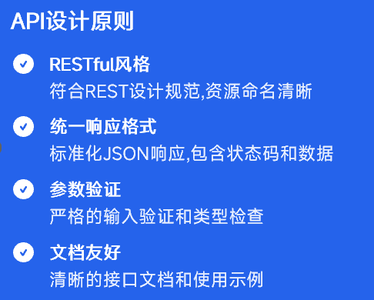
BACKEND API DESIGN
后端API架构: RESTful接口设计
GET
/api/employment-trend
GET
/api/salary-trend
获取就业率趋势数据
获取薪资趋势数据
参数: year, career_type
参数: year, career_type
响应: 年份就业率数据数组
响应: 年份薪资数据数组
GET
/api/career-detail/:name
GET
/api/search-careers
获取职业详细信息
职业搜索接口
参数: name (职业名称)
参数: keyword, type, year
响应: 职业详情对象
响应: 职业列表数组
异常处理机制
全局异常捕获,分类处理数据库异常等,统一错误响应格式。
日志系统配置
分级日志记录,支持文件和控制台输出,便于问题追踪和性能分析。

Slide 7
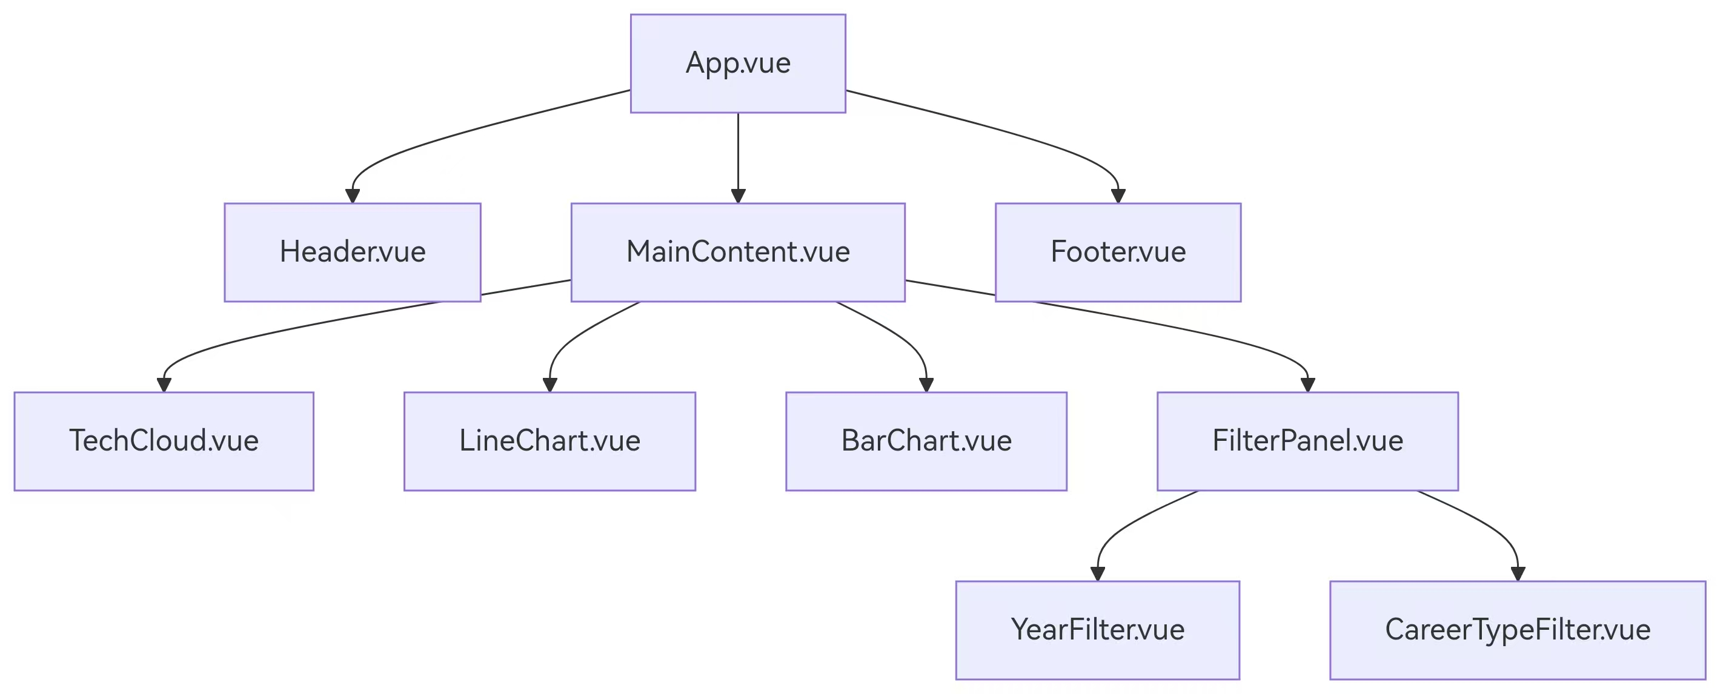
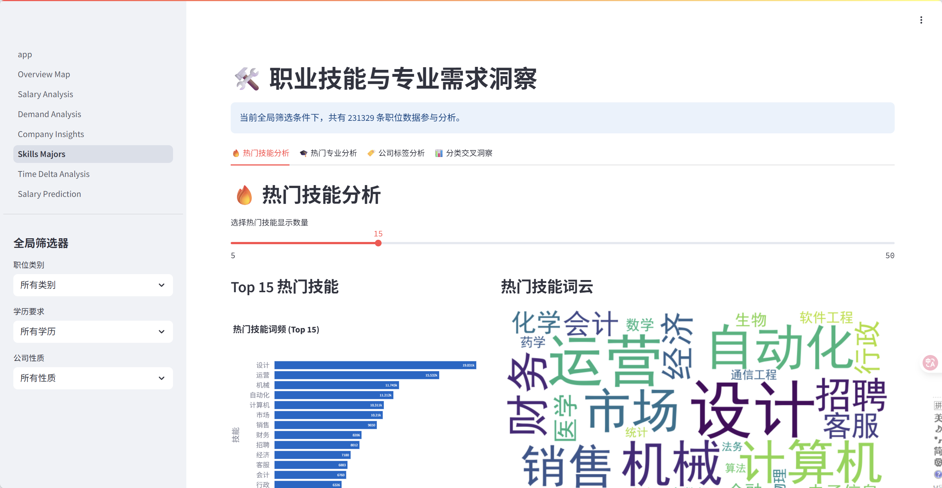
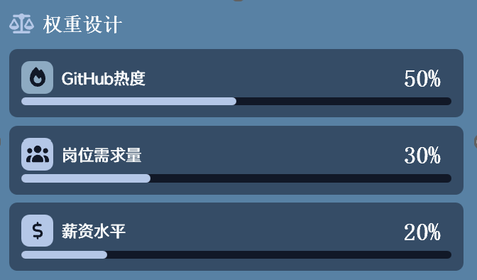
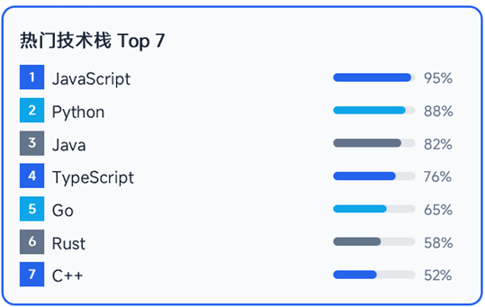
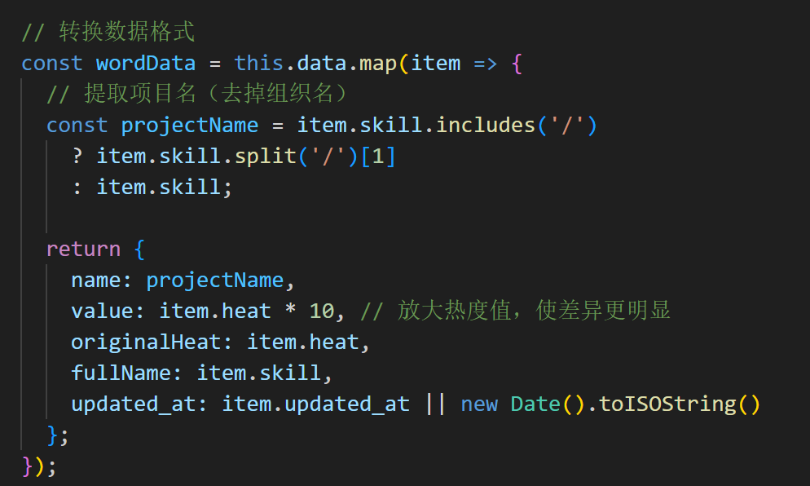
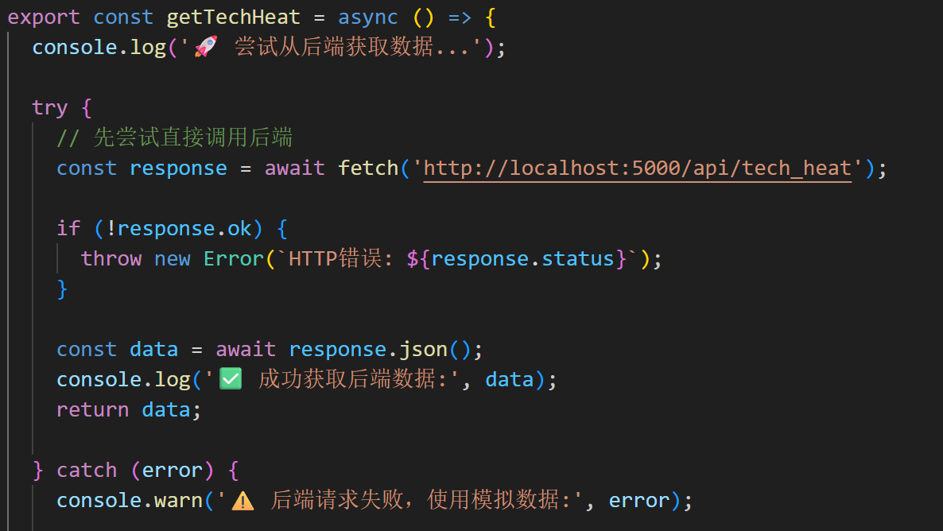
FRONTEND VISUALIZATION
前端可视化: ECharts图表组件实现
前端组件架构
Echarts可视化
图表组件代码
API调用示例
此处可展示ECharts组件核心代码实现
此处可展示前端API调用封装代码

Slide 8
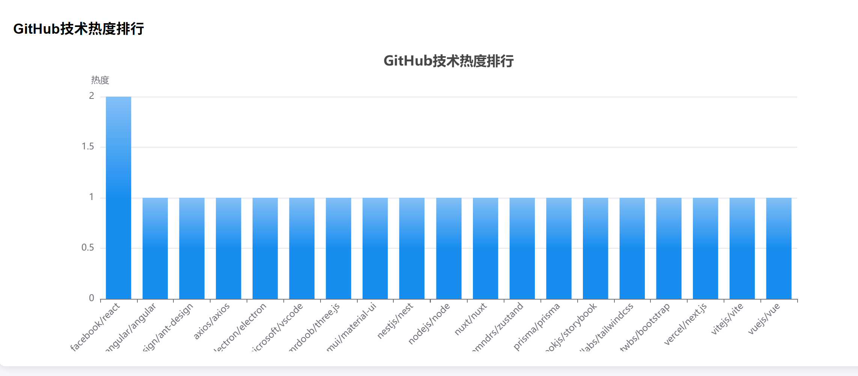
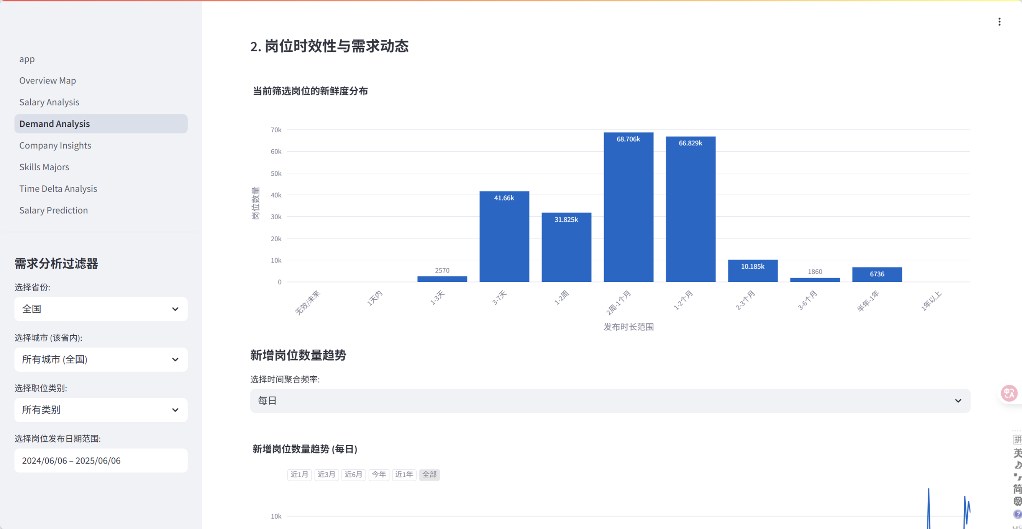
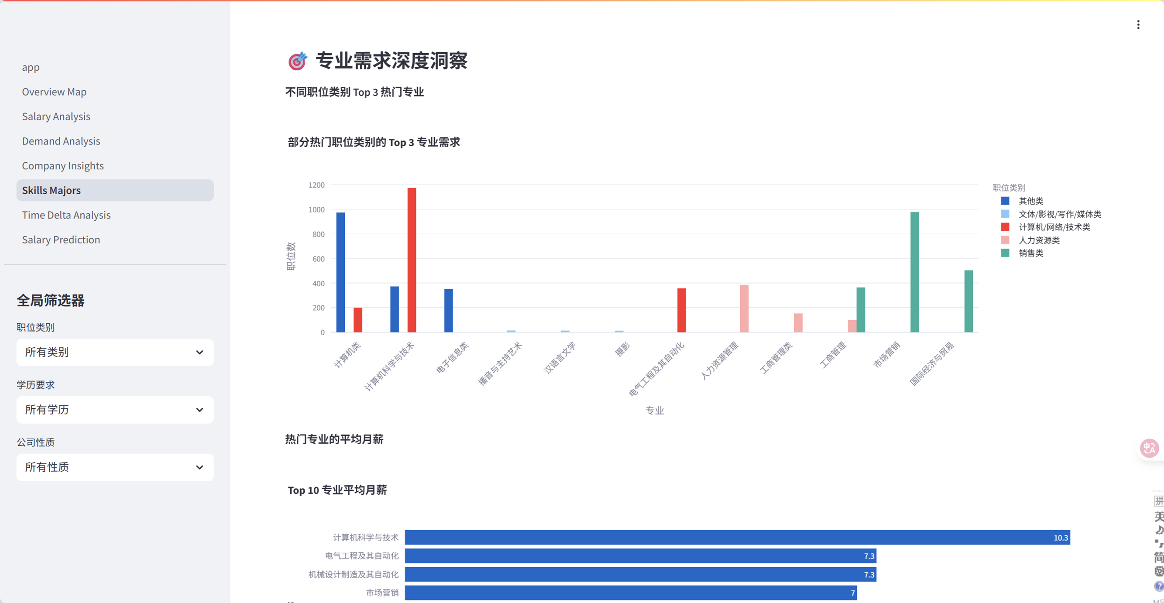
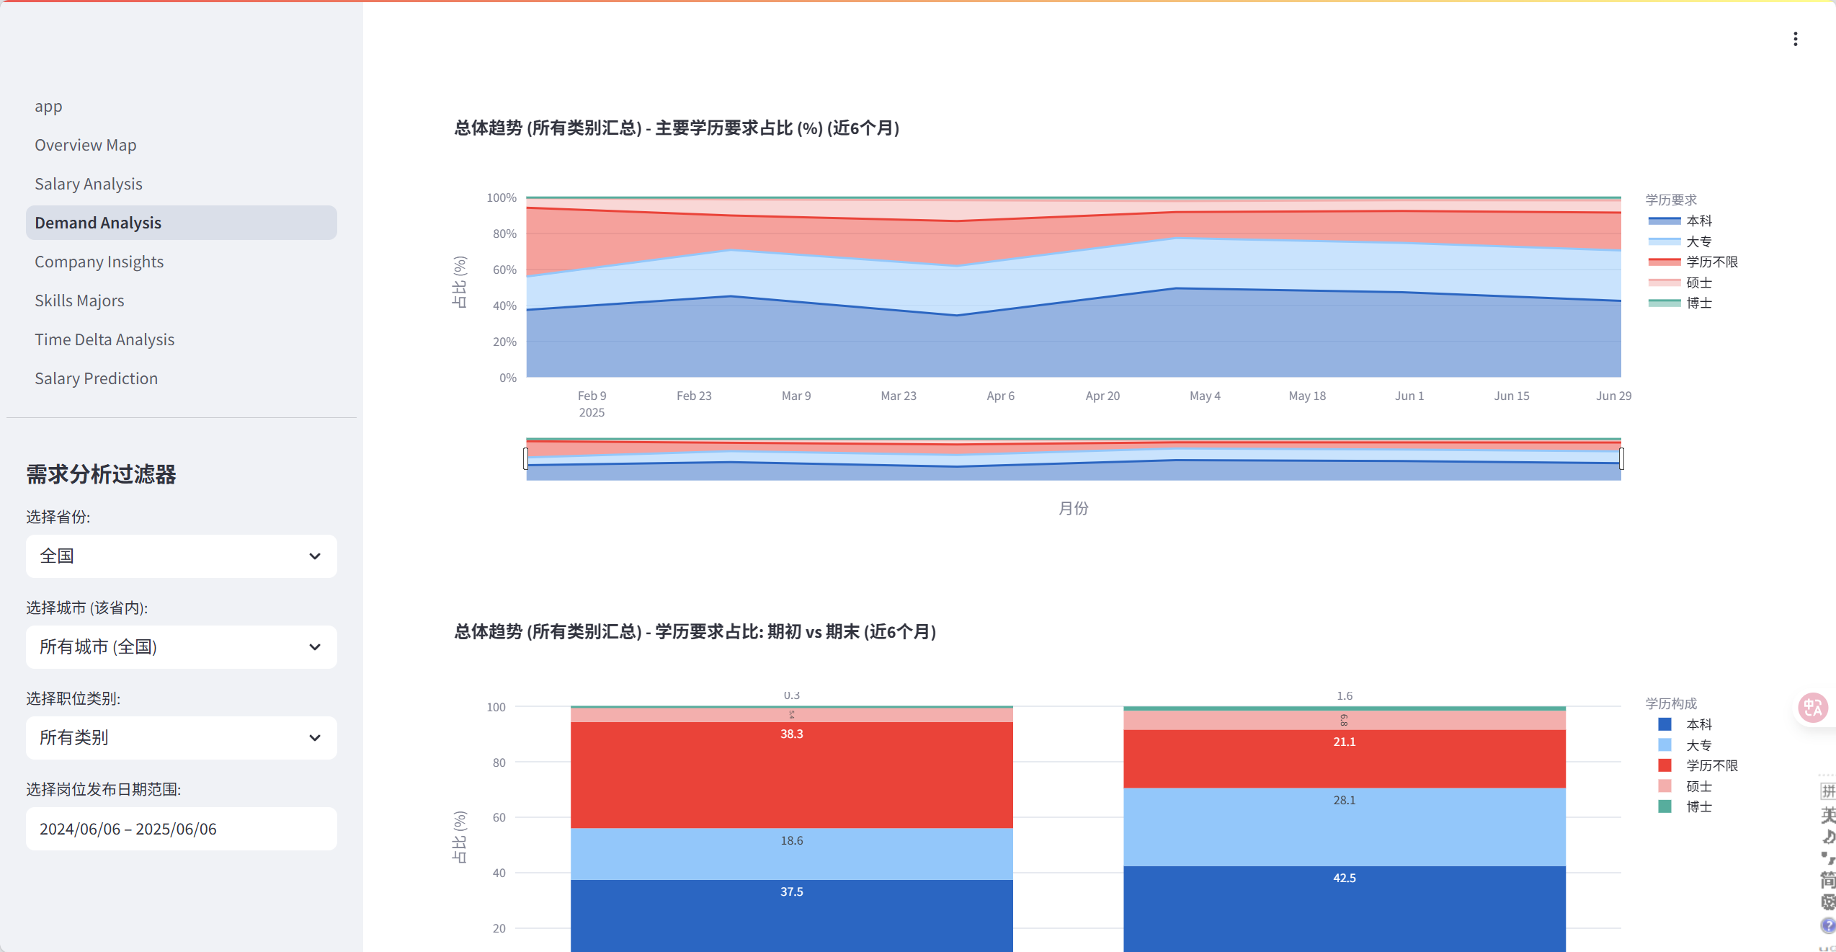
CORE FEATURE ①
核心功能①: 开源技术栈热度洞察
热度排名算法
活跃度指标
语言流行度
基于多维度指标计算技术栈热度,包括Star增长率、Fork活跃度等。
Star/Fork/Issue趋势分析,PR合并率、Issue响应时间、贡献者增长。
编程语言流行度变化趋势,框架生态健康度评估,工具链完整性分析。
数据来源
更新频率
分析维度
GitHub API, 实时获取项目数据
每周自动更新, 确保数据实时性
时间/地区/生态多维度分析

Slide 9
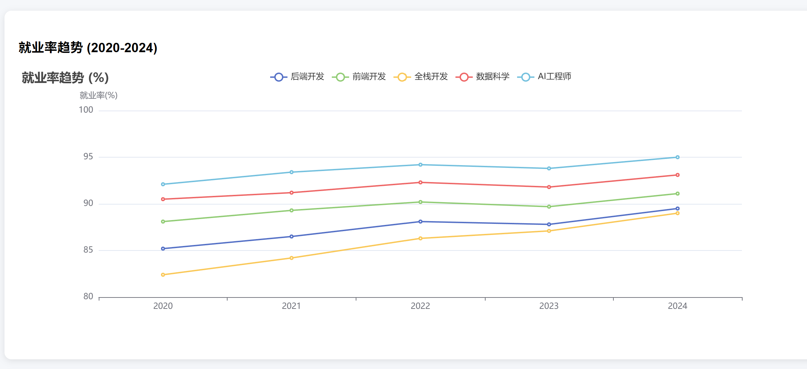
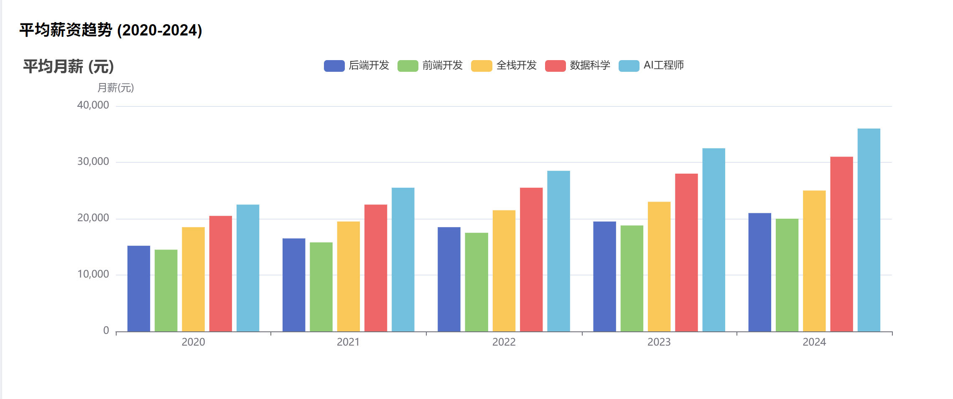
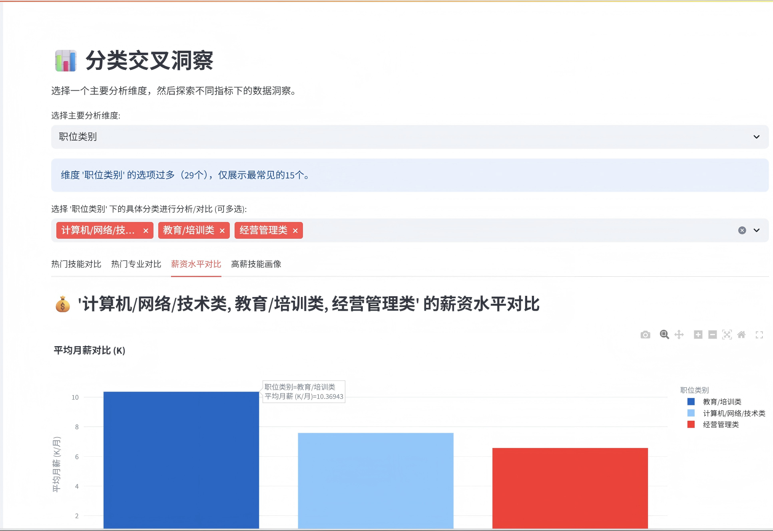
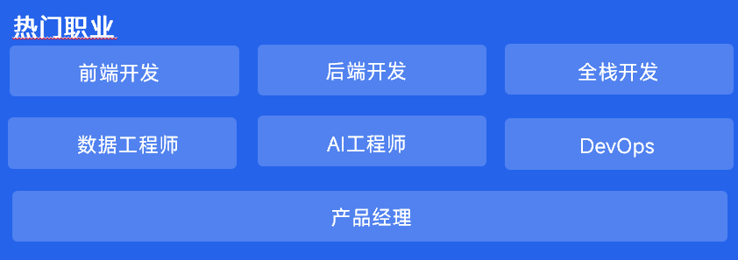
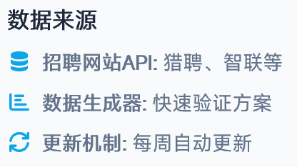
CORE FEATURE ②
核心功能②: 市场价值验证
就业率趋势
薪资水平
供需分析
地区差异
7个热门职业
各技术栈平均
技能需求关系
薪资对比

Slide 10
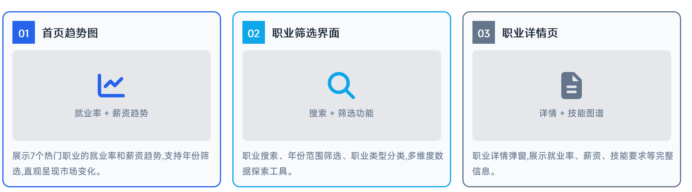
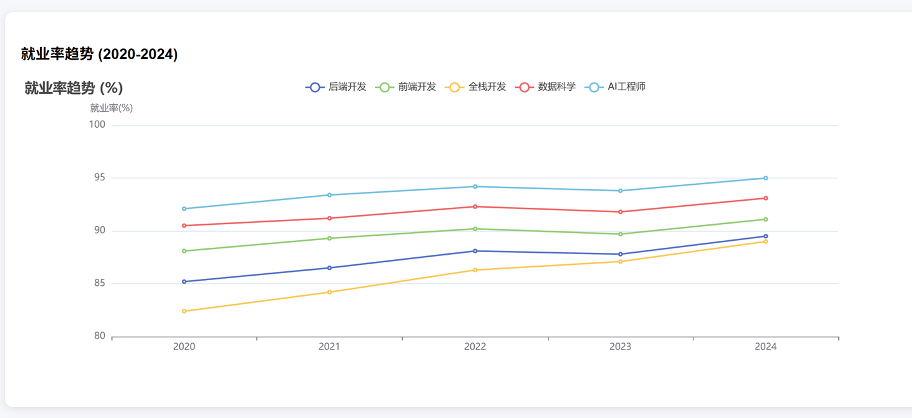
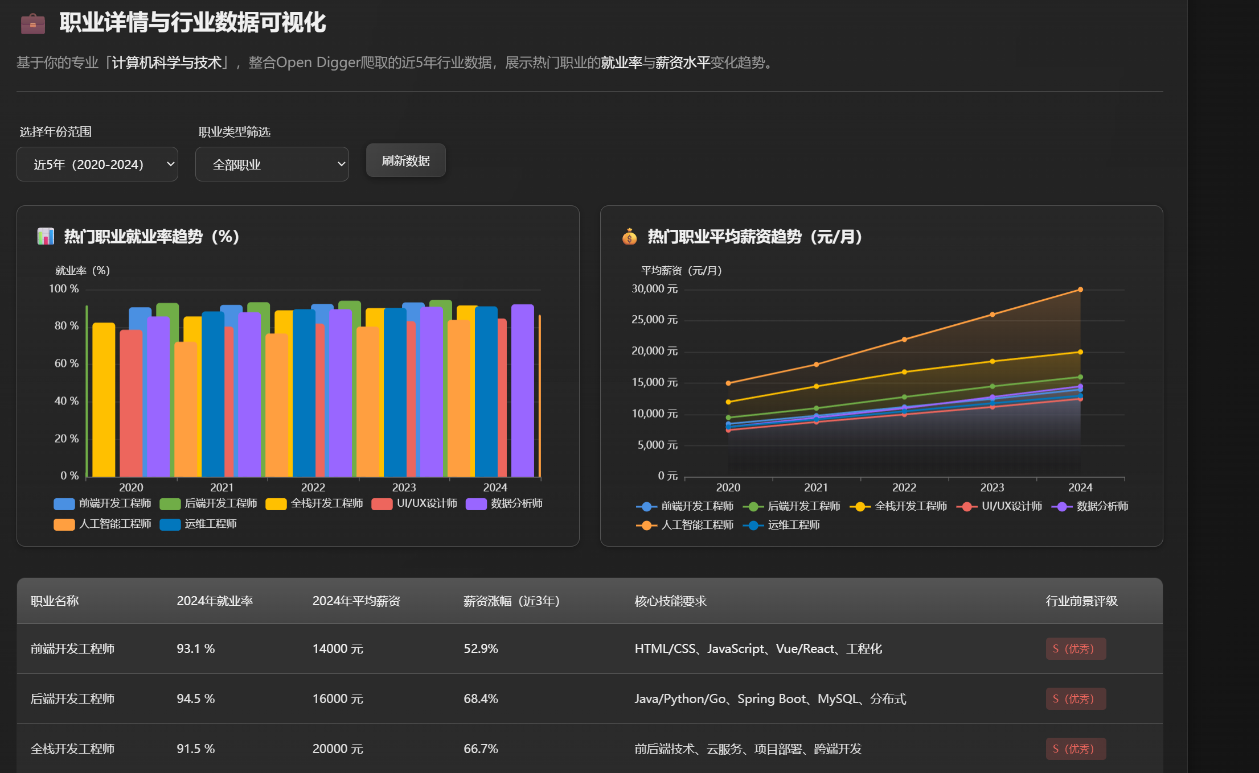
CORE FEATURE ③
核心功能③: 趋势可视化与交互设计
动态词云
多维图表
筛选器
展示热门技术关键词,频率越高字体越大,支持点击交互和动态更新效果。
折线图/柱状图/雷达图组合,展示时间序列、对比分析和多维度评估。
年份范围选择(2020-2024)、职业类型分类,支持多条件组合筛选。
视觉设计原则
交互体验优化
多维度探索
• 简洁直观,信息层次分明
• 悬停显示详细数据
• 时间维度: 年度/季度趋势
• 色彩克制,避免视觉干扰
• 点击下钻查看详情
• 分类维度: 职业/技术类型
• 图表类型与数据特征匹配
• 平滑过渡动画效果
• 对比分析: 横向/纵向对比

Slide 11

感谢观看
基于OpenDigger的开源技术趋势分析系统
为计算机专业学生提供数据驱动的职业规划支持
数据驱动
可视化分析
职业规划
OpenDigger + 招聘数据
ECharts 多维图表展示
个性化推荐与指导
OpenRank 初赛作品 | 2025年12月

